Slide 1
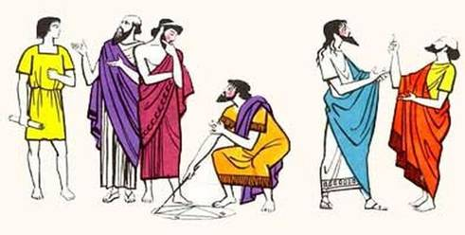
МОУ Дивногорская СОШ
Возникновение и развитие
геометрии
Выполнено учителем математики Коробкиной Е.Ю.

Slide 2
ВРЕМЕНА ПЕРВОБЫТНЫХ ЛЮДЕЙ….

Slide 3
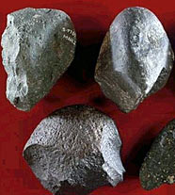
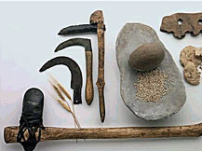
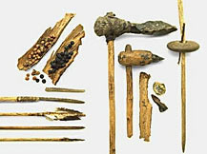
200 ТЫСЯЧ ЛЕТ НАЗАД…

Slide 4
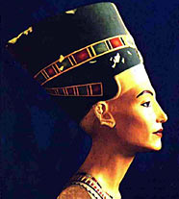
ГЕОМЕТРИЯ В ЖИЗЩНИ ЛЮДЕЙ…

Slide 5
ГЕОМЕТРИЯ В СТРОИТЕЛЬСТВЕ

Slide 6
ДРЕВНИЙ ЕГИПЕТ

Slide 7
ВАВИЛОН

Slide 8
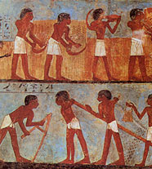
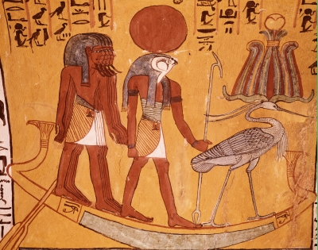
ПЕРВОЕ КОЛЕСО

Slide 9
«Не знающие геометрии не допускаются!»

Slide 10
«Все боится времени, но само время боится пирамид»

Slide 11
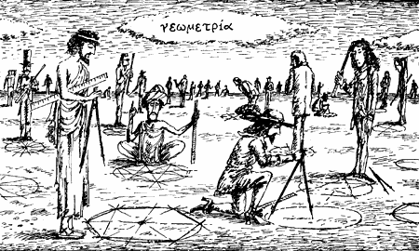
ГЕОМЕТРИЯ- «ИЗМЕРЕНИЕ ЗЕМЛИ»

Slide 12
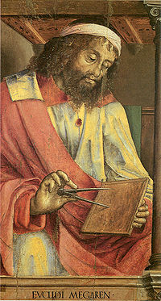
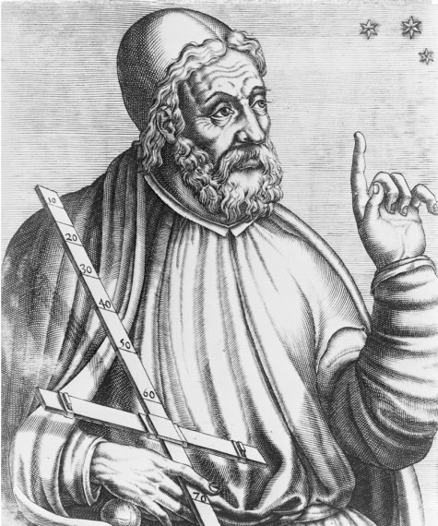
ЕВКЛИД

Slide 13
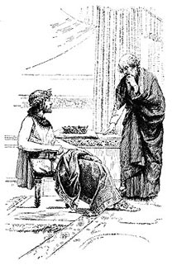
«В ГЕОМЕТРИИ НЕТ ЦАРСКОЙ ДОРОГИ».

Slide 14
Изучайте геометрию и Вы станете хорошими специалистами!

